Slide 1
Современные перспективные композиционные материалы (назначение, характеристики)

Slide 2
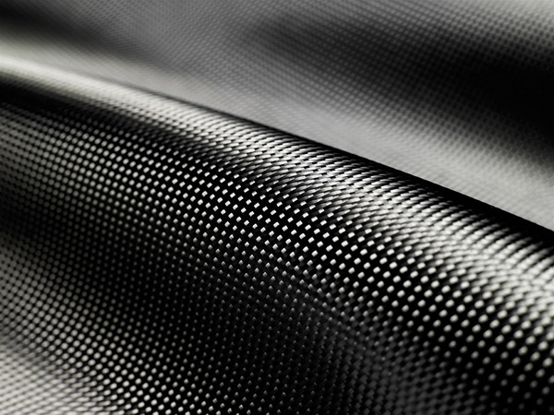
Современные композиционные материалы
Углепластики - это композиционные материалы на основе углеродных волокон и полимерных матриц (связующих). В качестве полимерных матриц применяются преимущественно эпоксидные, полиимидные, фенольные смолы. В качестве армирующих элементов углеродные волокна применяют в виде жгутов, лент и тканей.
Международное наименование Carbon (углерод), из которого и получаются карбоновые волокна, таким образом карбон и углепластик — это одно и то же.
Важным фактором, определяющим в некоторой степени перспективность углепластиков, является их хорошая технологичность, позволяющая перерабатывать углепластики в изделия на стандартном технологическом оборудовании с минимальными трудовыми и энергетическими затратами.
Изначально карбон был разработан для спортивного автомобилестроения и космической техники, но благодаря своим отличным эксплуатационным свойствам, таким как малый вес и высокая прочность, получил широкое распространение и в других отраслях промышленности:
в самолетостроении,
автомобилетсроении,
для спортивного инвентаря: клюшек, шлемов, велосипедов.
удочек,
производство музыкальных инструментов;
производство мебели;
медицинской техники и др.

Slide 3
Современные композиционные материалы
Достоинства и недостатки карбона
Более высокая цена карбона по сравнению со стеклопластиком и стекловолокном объясняется более сложной, энергоемкой многоэтапной технологией, дорогими смолами и более дорогостоящим оборудованием (автоклав). Но и прочность с эластичностью при этом получаются выше наряду со множеством других неоспоримых достоинств:
легче стали на 40%, легче алюминия на 20% (1,7 г/см3 — 2,8 г/см3 — 7,8 г/см3),
обладает хорошими виброгасящими свойствами и теплоемкостью,
коррозионная стойкость,
высокий предел прочности на разрыв и высокий предел упругости,
эстетичность и декоративность,
высокая термостойкость: карбон сохраняет форму и свойства до температуры 2000 ○С.
По сравнению с деталями из стекловолокна углеводородные детали имеют недостатки:
чувствительность к точечным ударам,
сложность реставрации при сколах и царапинах,
выцветание, выгорание под воздействием солнечных лучей, для защиты покрывают лаком или эмалью,
длительный процесс изготовления,
в местах контакта с металлом начинается коррозия металла, поэтому в таких местах закрепляют вставки из
стекловолокна,
сложность утилизации и повторного использования.

Slide 4
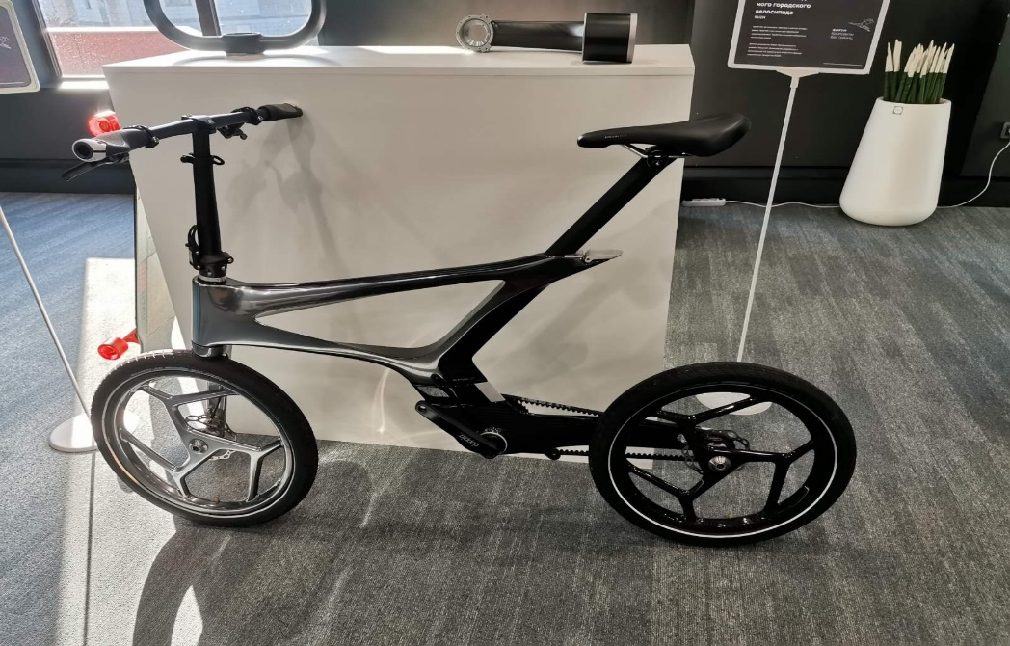
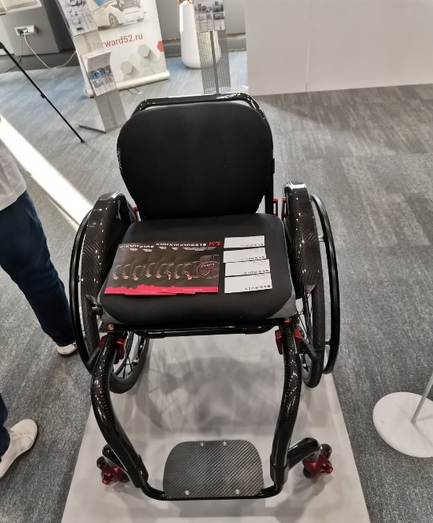
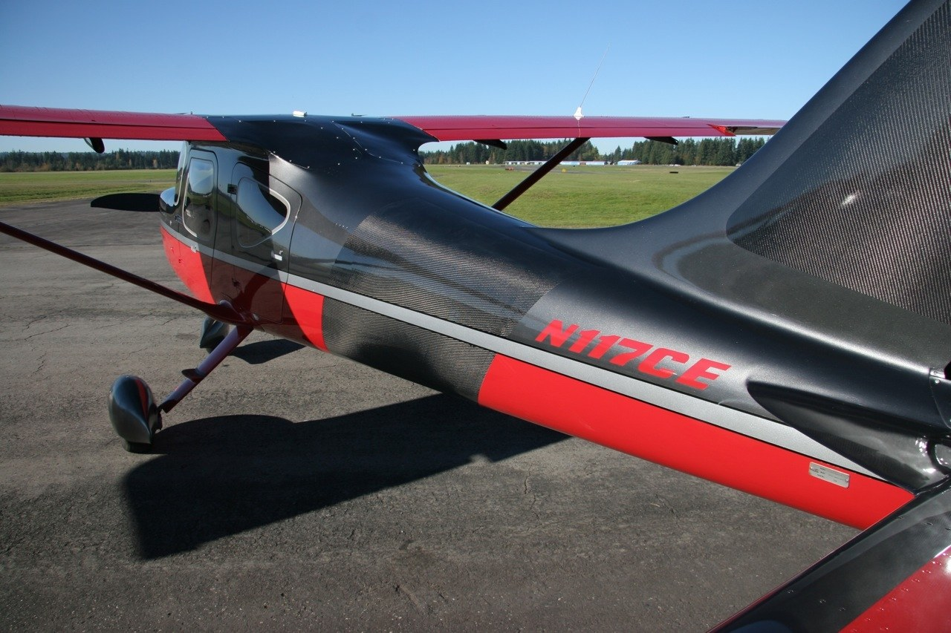
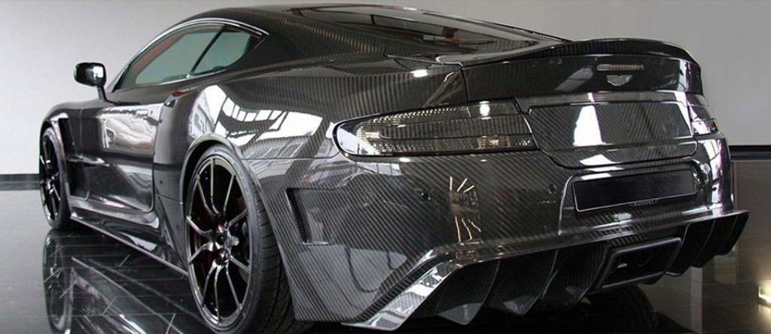
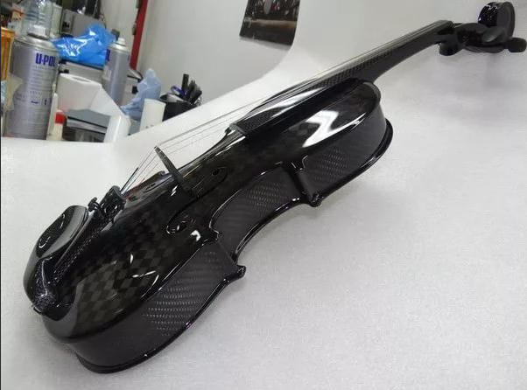
Современные композиционные материалы

Slide 5
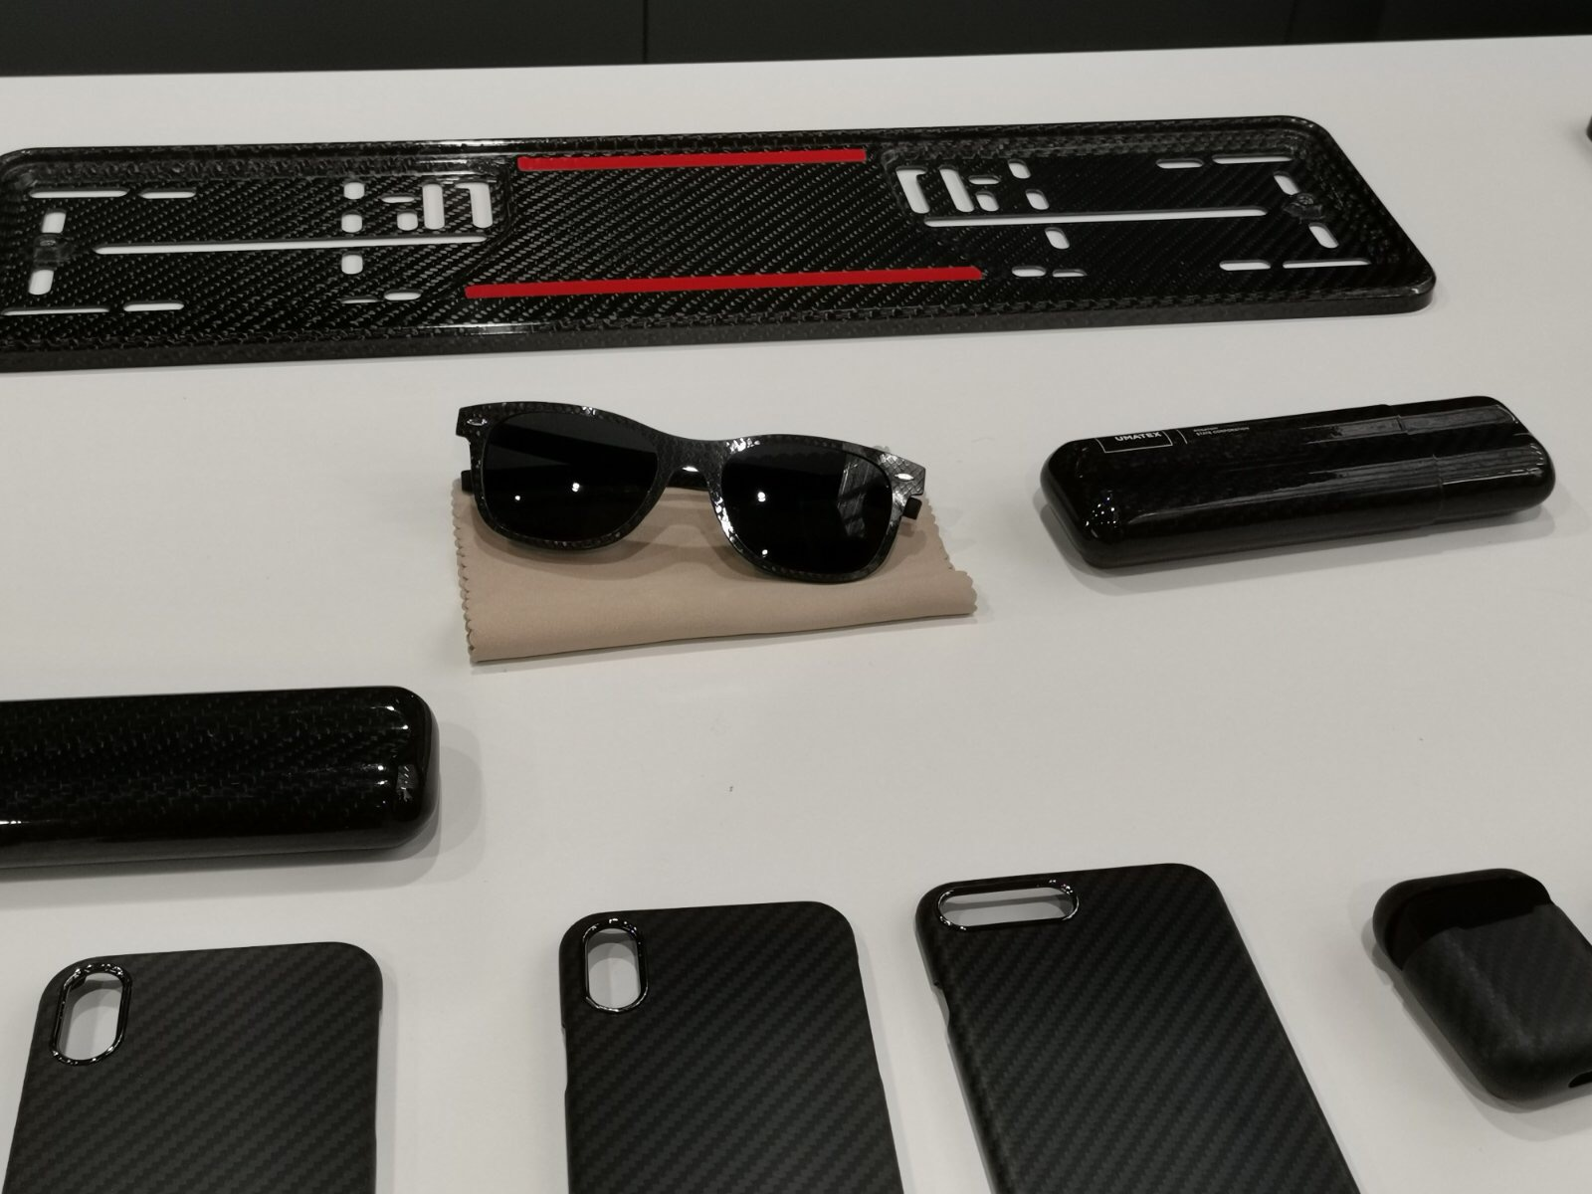
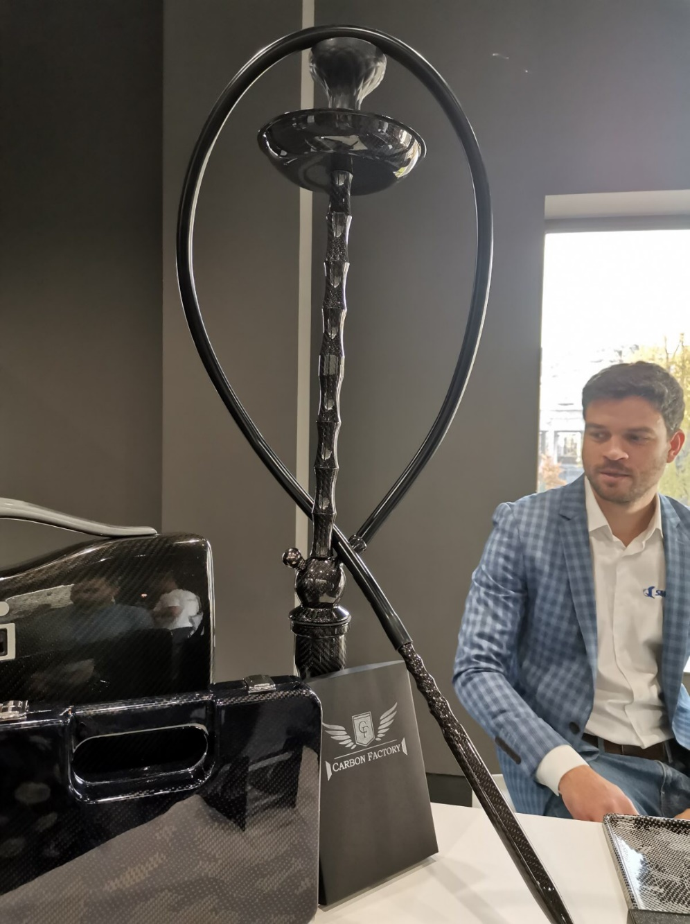
Современные композиционные материалы

Slide 6
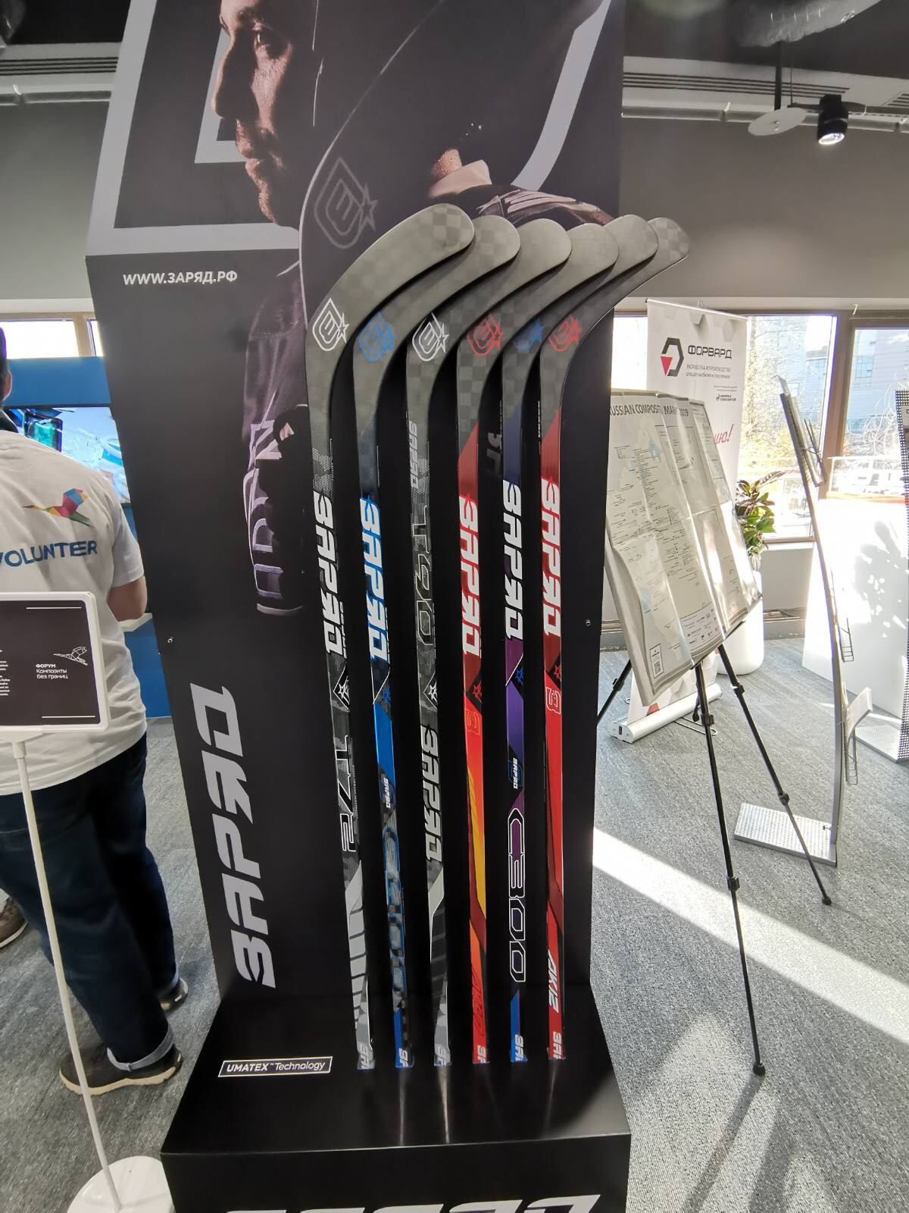
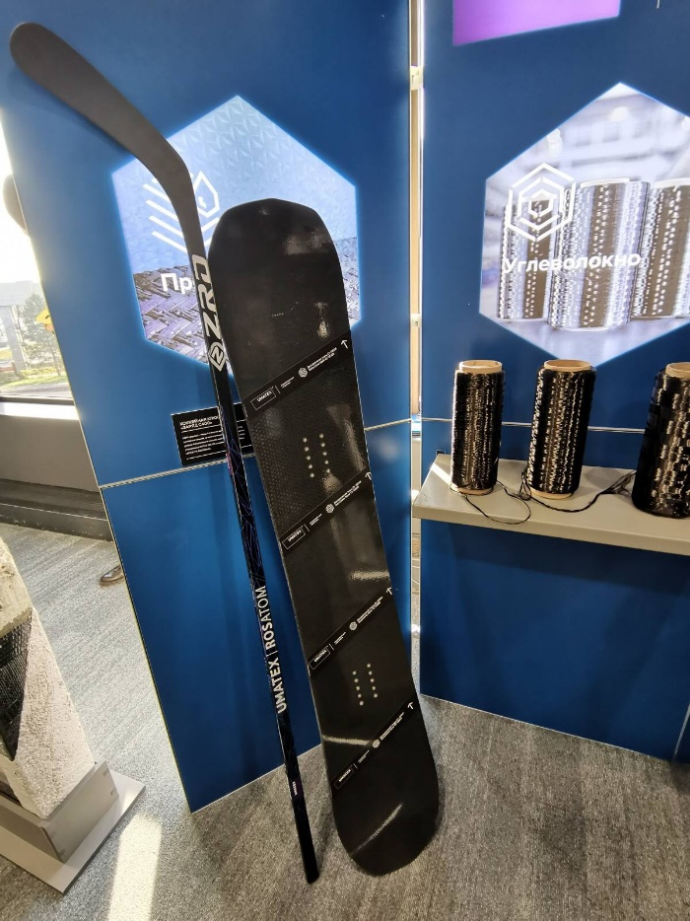
Современные композиционные материалы

Slide 7
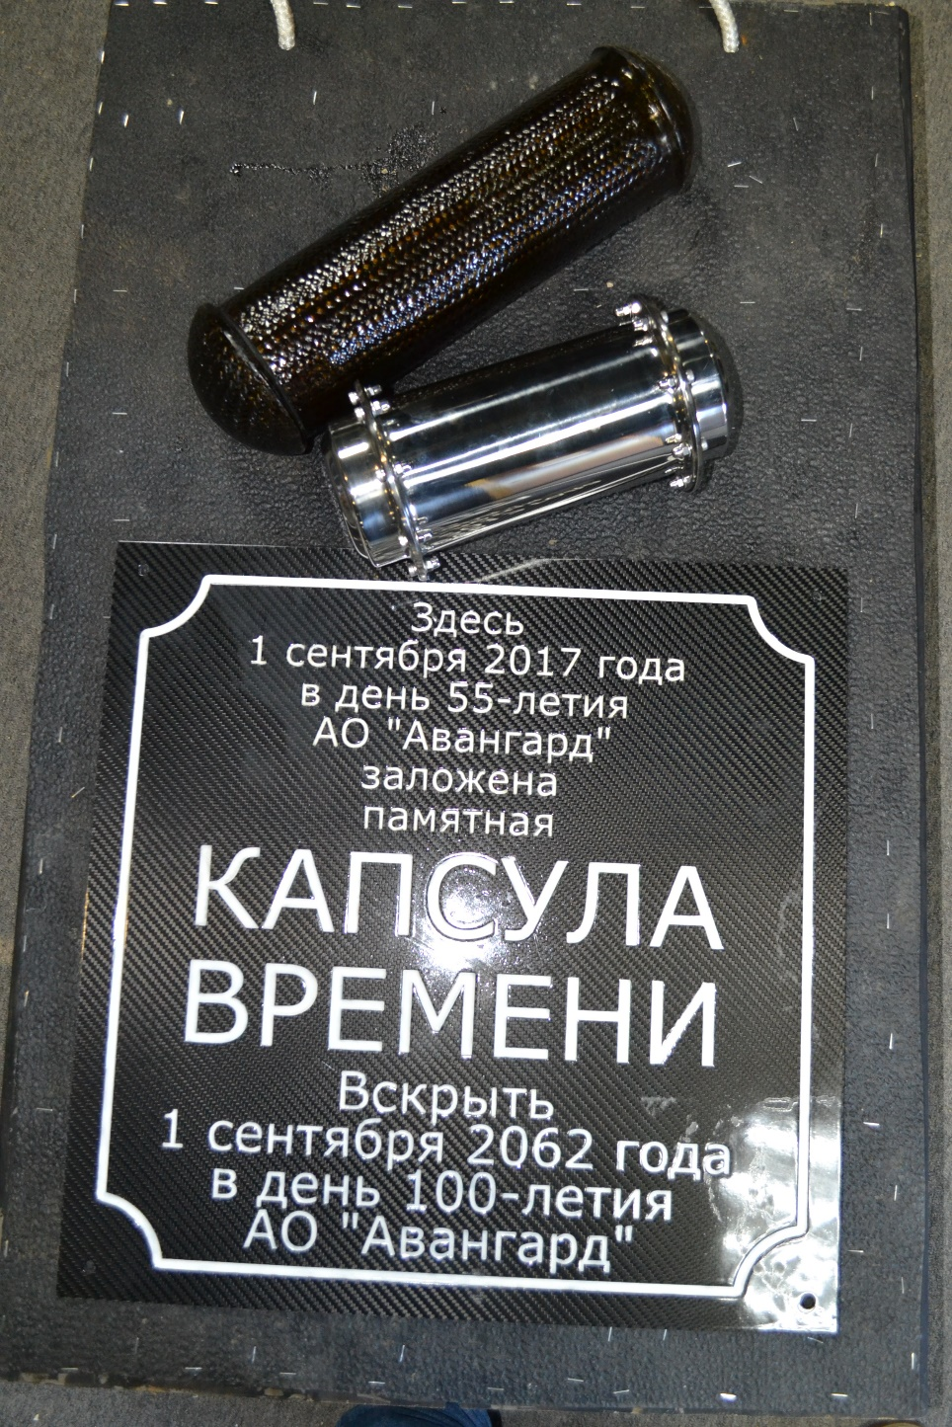
Современные композиционные материалы
В честь 55-ти летия АО «Авангард» ( в 2017 году) около проходной заложили капсулу времени, изготовленную на предприятии специалистами отдела главного технолога из углепластика с посланием потомкам внутри и атрибутикой завода.
Капсулу решили открыть в честь 100-летия предприятия.
Плита и капсула выполнены из углепластика. Плита изготовлена медом вакуумной инфузии, капсула методом ручного формования на эпоксидной смоле.

Slide 8

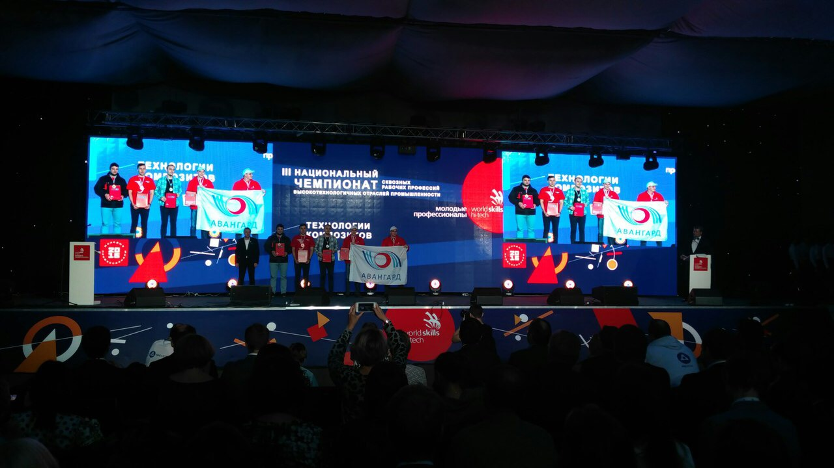
Современные композиционные материалы
Наше предприятие активно участвует в различных конкурсах, конференциях, выставках тематикой которых является развитие композитной отрасли. С 2015 года Авангард принял участие впервые в данном конкурсе и продолжает участвовать по сей день, так как завоевывает призовые места в компетенции «Технология композитов».
Движение WorldSkills International (WSI) зародилось в послевоенные годы в Испании (1947 год), когда миру катастрофически не хватало квалифицированных рабочих рук. Первые чемпионаты проводились с целью популяризации рабочих профессий и повышения их престижа. Сегодня это эффективный инструмент подготовки кадров в соответствии с мировыми стандартами и потребностями новых высокотехнологичных производств.
Под эгидой WorldSkills проводятся региональные, национальные и мировые чемпионаты, континентальные первенства. Участники совершенствуют свои навыки, соревнуясь по шести блокам профессий: строительной отрасли, информационных и коммуникационных технологий, творчества и дизайна, промышленного производства, сферы услуг и обслуживания гражданского транспорта.
За полувековую историю международного движения к WorldSkills присоединились 80 стран. Россия это сделала в 2012 году. В России движение WorldSkills Russia охватывает все 85 регионов страны и является одним из приоритетных проектов в сфере подготовки кадров.

Slide 9
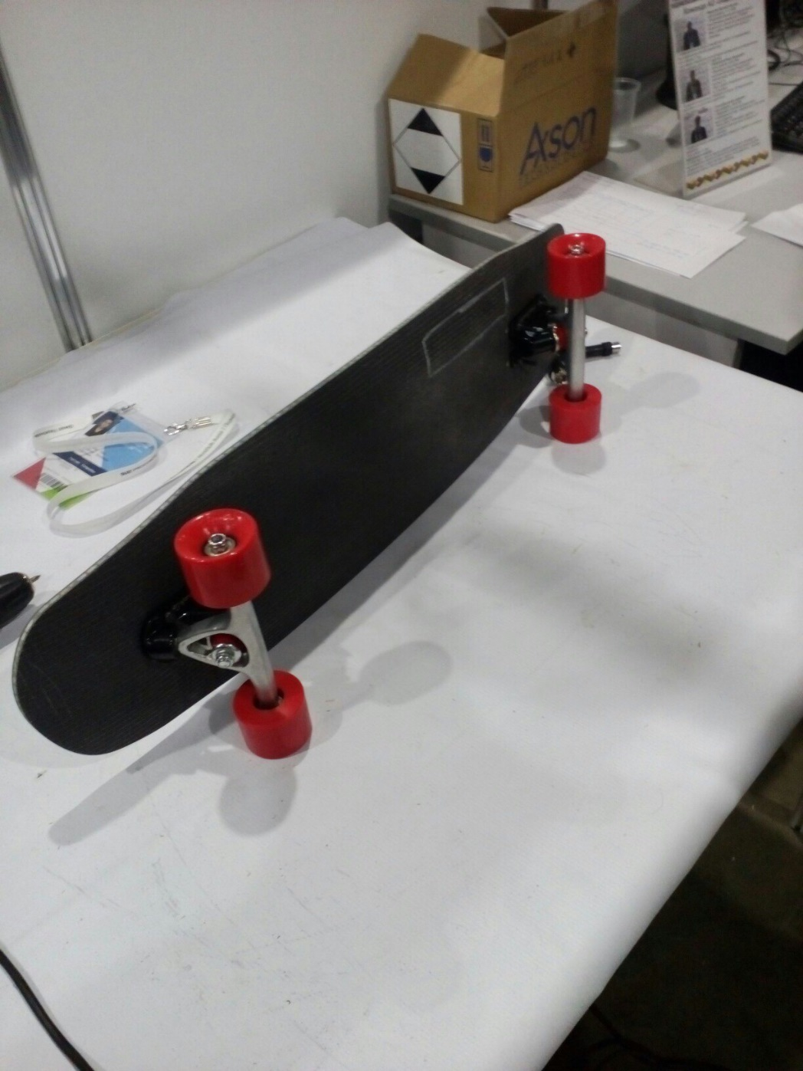
Современные композиционные материалы
Лонгборд – первое изделие, изготовленное в рамках проекта World Skills, который проходил в 2016 году в Москве. С этим изделием ребята заняли 3 место.
Углепластик на эпоксидной смоле. Метод изготовления – вакуумная инфузия

Slide 10
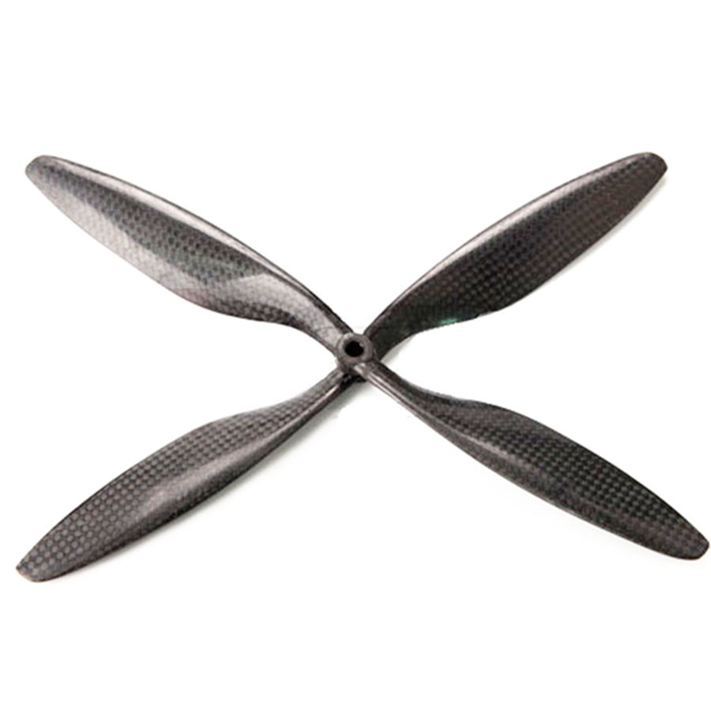
Современные композиционные материалы
Второе изделие – Винт квадрокоптера.
2016 год, Екатеринбург, 1 место
Препрег из углеткани и эпоксидного связующего. Метод изготовления – автоклавное формование.

Slide 11
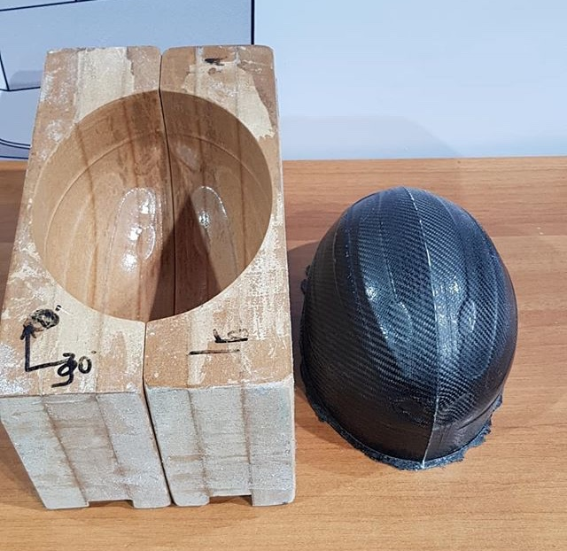
Современные композиционные материалы
Третье изделие – Шлем
2017 год, Екатеринбург, 3 место
Углепластик на эпоксидной смоле. Метод изготовления – вакуумная инфузия

Slide 12
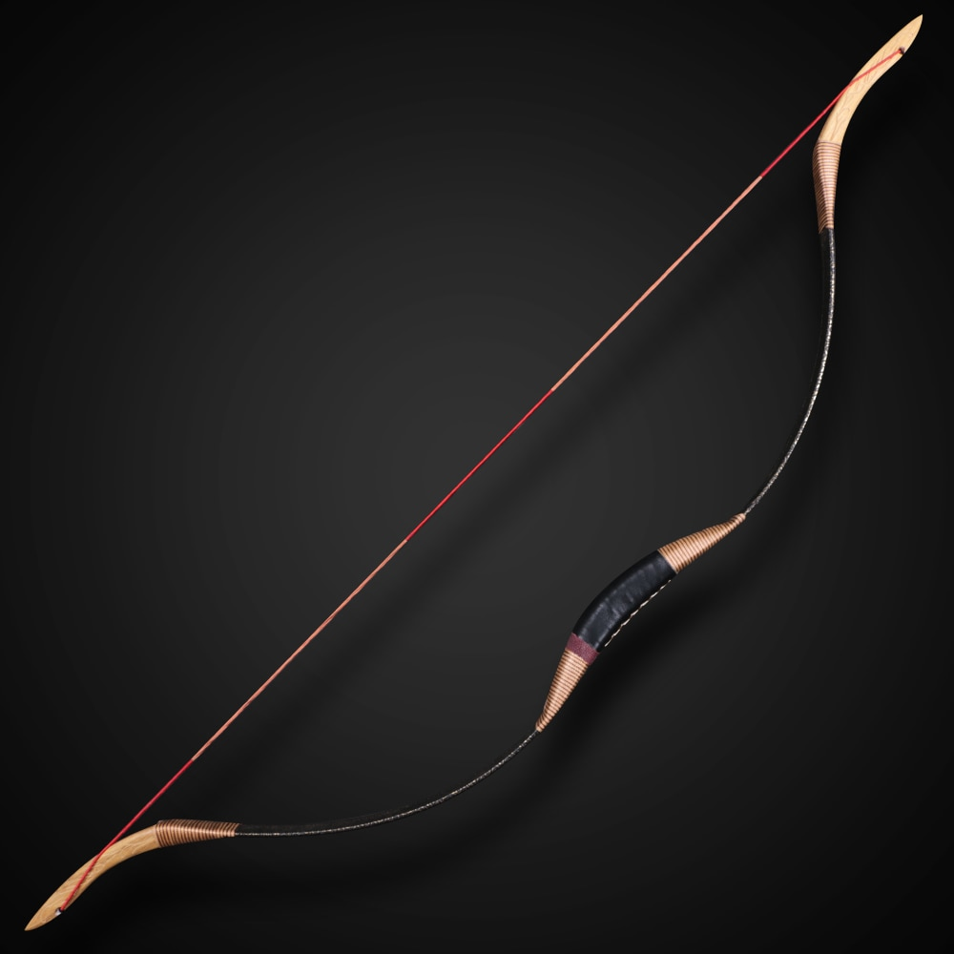
Современные композиционные материалы
Современные композиционные материалы
Четвертое изделие – Лук
2017 год, Краснодар, 3 место
Углепластик на эпоксидной смоле. Метод изготовления – вакуумная инфузия

Slide 13
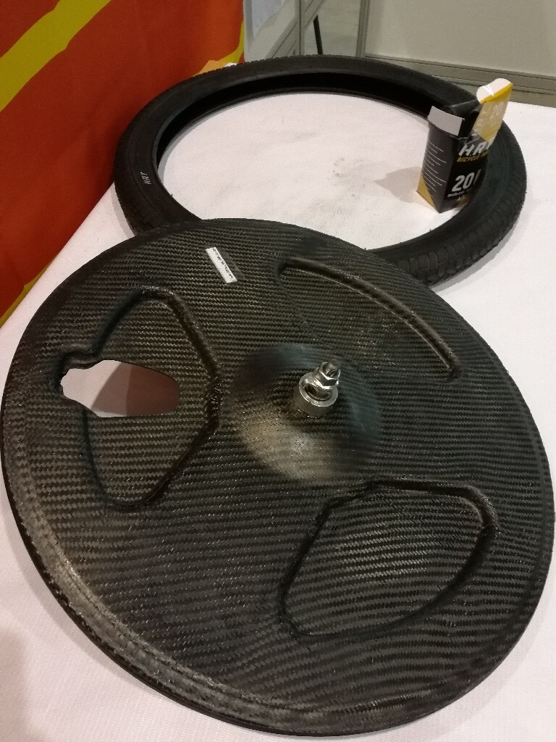
Пятое изделие – Колесо велосипеда Екатеринбург, 2018 год, 1 место Углепластик на эпоксидной смоле. Метод изготовления – вакуумная инфузия.
Современные композиционные материалы

Slide 14
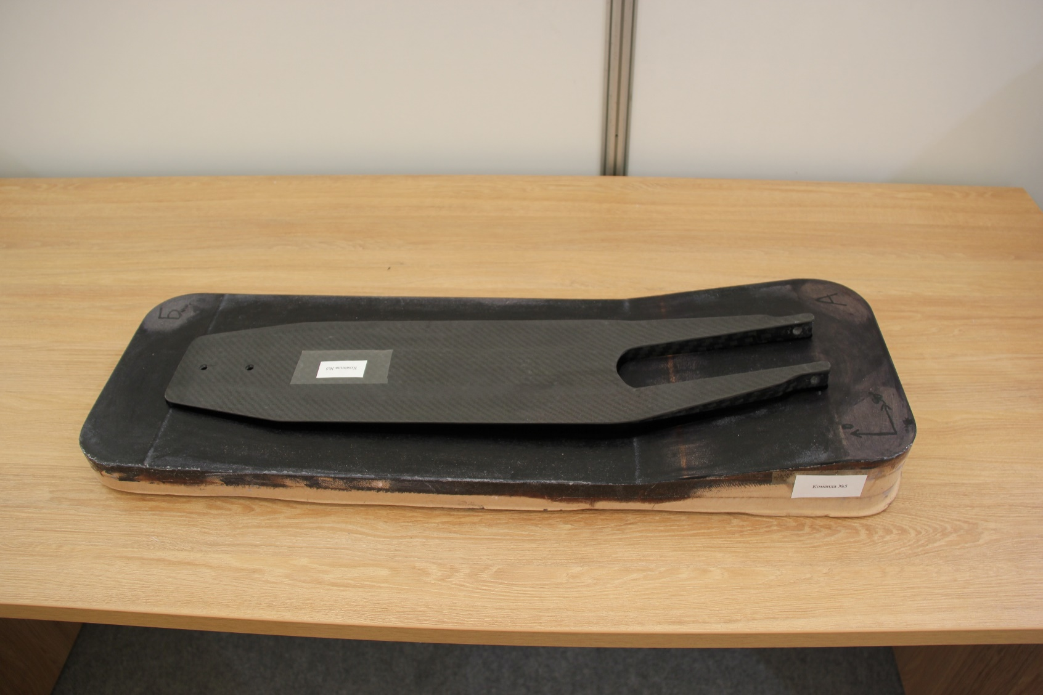
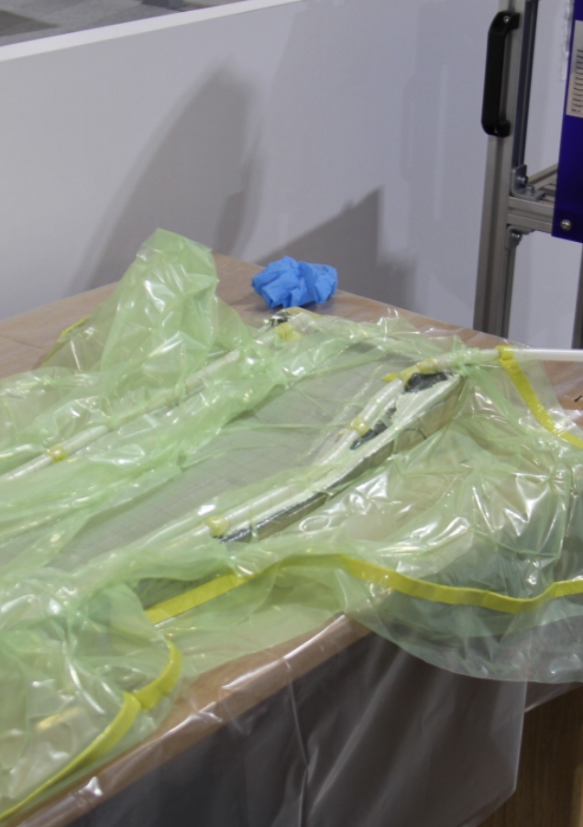
Современные композиционные материалы
Шестое изделие - Дека самоката 2019 год, Казань, 1 место
Углепластик на эпоксидной смоле. Метод изготовления – вакуумная инфузия

Slide 15
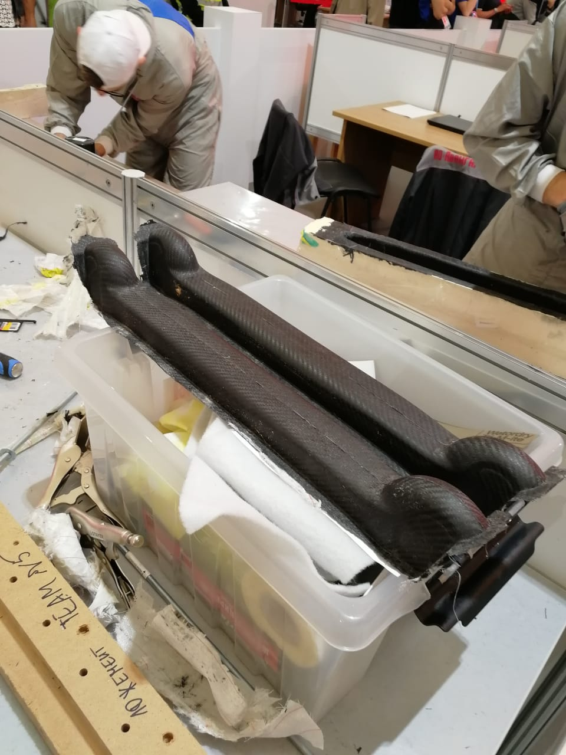
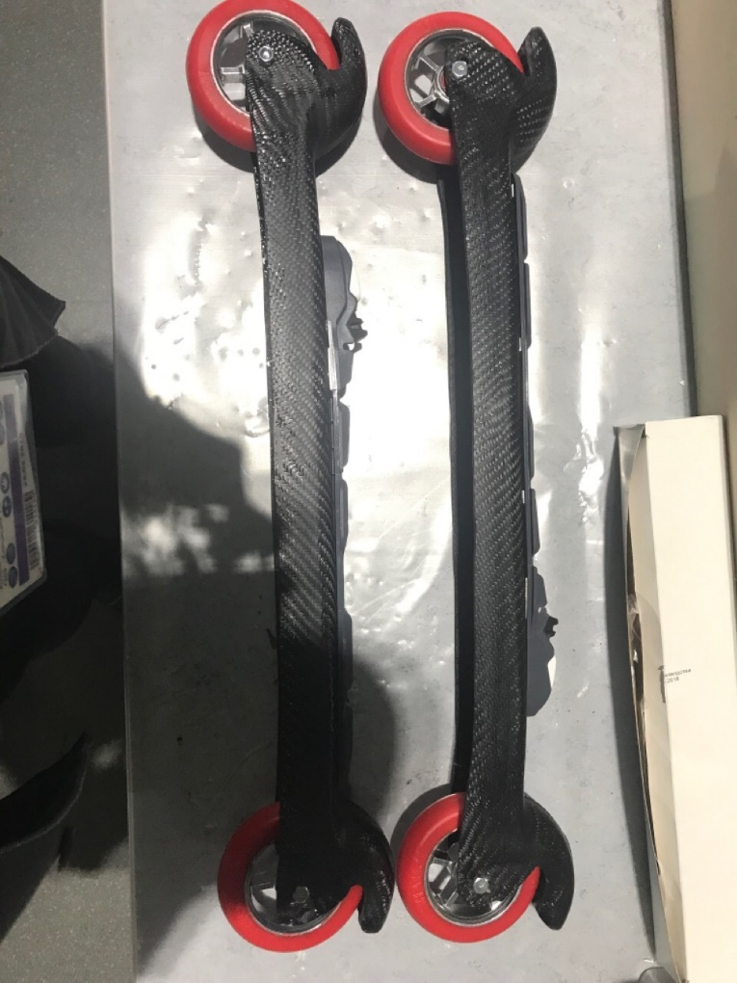
Современные композиционные материалы
К чемпионату мира по профессиональному мастерству WorldSkills Kazan 2019 команда АО Авангард шла 4 года. Участникам предстояло выступить в 56 компетенций основного перечня WorldSkills International в сфере услуг, транспорта и логистики, промышленного производства, информационных технологий, искусства и дизайна, строительства. Наша команда выступала в привычной для себя компетенции «Технология композитов» и изготовила изделие – лыжи роллера методом инфузии из углепластика на основе эпоксидной смолы. На мировом чемпионате наша команда заняла 4 место!

Slide 16
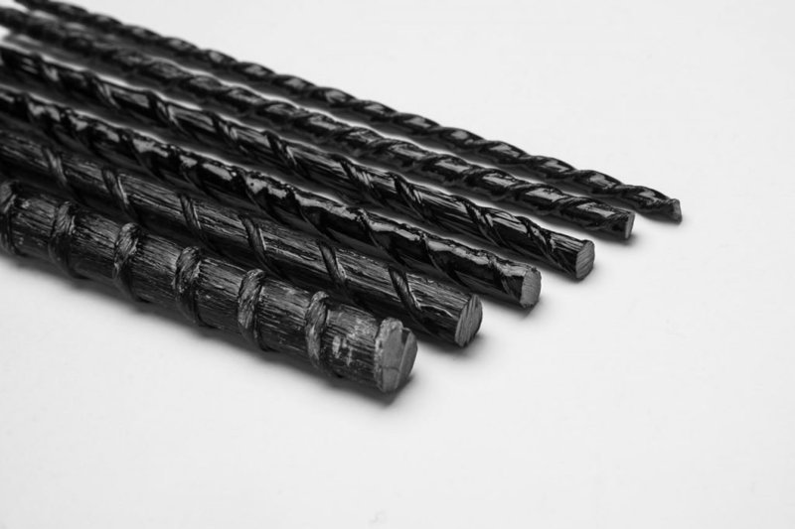
Современные композиционные материалы
Базальтопластики – это композиционные материалы, в которых в качестве наполнителей используются рубленые базальтовые волокна, нити, жгуты, ткани, нетканые материалы. В качестве связующих используются те же связующие, что и в производстве стеклопластиков. Базальтопластики во многом близки к стеклопластикам, однако более высокая стойкость базальтовых волокон к кислотам и щелочам по сравнению со стекловолокнами позволяет получать более химстойкие материалы.
Базальтопластики являются высококачественными конструкционными материалами с высокими механическими свойствами, термо- и огнестойкостью и особенно высокой химстойкостью. Он выдерживает длительное воздействие температуры до 700°С и кратковременное воздействие до 1000°С (стекловолокно теряет прочность при температуре выше 300°С). Фактический предел огнестойкости составляет не менее 151 мин
Высокая прочность базальтовых волокон приближается к прочности углеродного волокна. Базальтопластиковые изделия в 3 раза прочнее изделий из стали и при этом в 4 раза их легче. Долговечность, коррозионная, щелче- и кислотостойкость, стабильность состояния — вот следующие чрезвычайно важные свойства базальтопластика.
Изделия из этого материала служат более 100 лет без потери качеств.
Основной метод переработки - прессование под давлением.

Slide 17
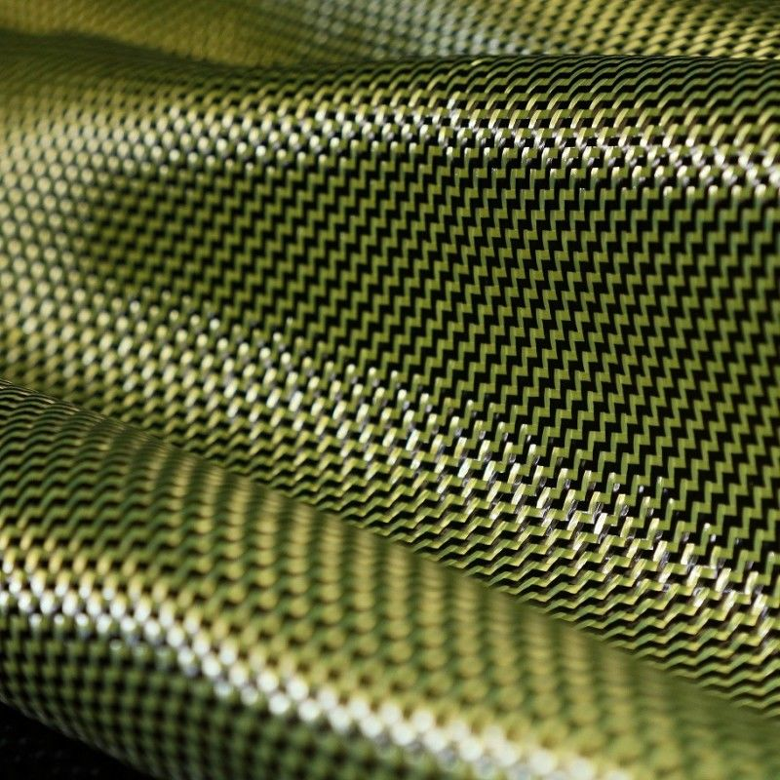
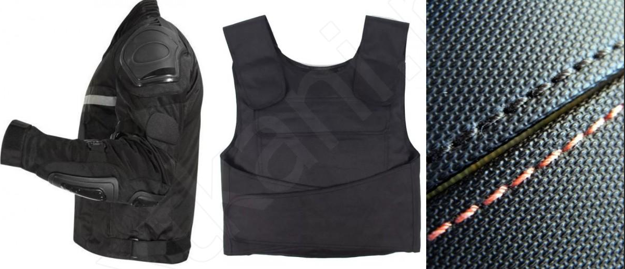
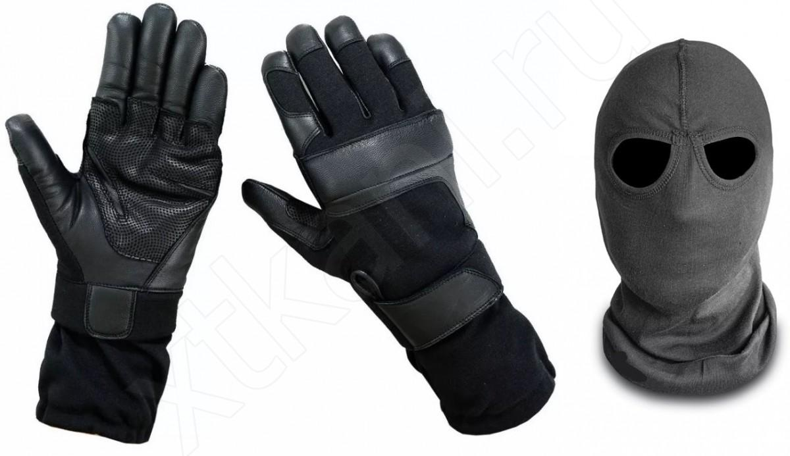
Современные композиционные материалы
Органопластики – полимерные композиционные материалы, в которых в качестве армирующего наполнителя используют высокопрочные, высокомодульные волокнистые наполнители(чаще арамидные волокна). По прочности на растяжение и модульным характеристикам, пластики на основе арамида превосходят стеклопластики почти в 2 раза. Самая прочная ткань носит название кевлар. Это синтетическое волокно, арамид, которое обладает очень высокой прочностью – оно в 5 раз прочнее, чем сталь. Кевлар был разработан в США в 1965 году.
Уникальным преимуществом этого материала является то, что при достаточно небольшом весе (метр весит от 30 до 60 грамм) , кевлар имеет очень высокую стойкость к различным воздействиям: он термостойкий и негорючий. Очень часто применяется в пошиве спецодежды и в создании средств защиты для повышения защитно-охранных свойств (это знаменитые кевларовые бронежилеты и каски). Это также спецодежда, альпинистские веревки, шлемы, лыжи, рюкзаки и подобные им предметы.
Применение в обороне. Самый известный и популярный способ применения данного материала – это использование его при изготовлении бронежилетов. Кевлар начали использовать для этих целей еще в 70-х годах. Во время испытаний было установлено, что материал держит удар от 22 и 38 калибров.
Однако при воздействии некоторых факторов особые свойства кевлара снижаются.
Самая прочная ткань снижает свою защиту при взаимодействии с водой, ультрафиолетом, а также с отбеливателями и химической чисткой.

Slide 18
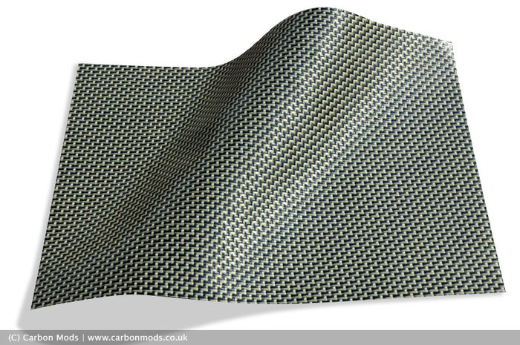
Современные композиционные материалы
Кевлар обладет уникальными свойствами:
Высочайшая прочность, материал невозможно порвать, порезать или растянуть. Этот показатель имеет свойство увеличиваться при понижении температуры
А вот плотность при этом не высокая, всего 30-60 г/кв.метр. Для сравнения, плотность ткани, из которой сшиты ваши джинсы – 400 г/кв.метр.
Полимер устойчив к воздействию химических веществ
Он не горит, не тлеет и не плавится при воздействии высоких температур, однако, становится менее прочен при нагреве более чем до 150 градусов. Терморазлагается кевларовое волокно при температуре 430-450 градусов
Кевлар абсолютно не токсичен
Не подвержен коррозии
Имеет низкую электропроводность

Slide 19
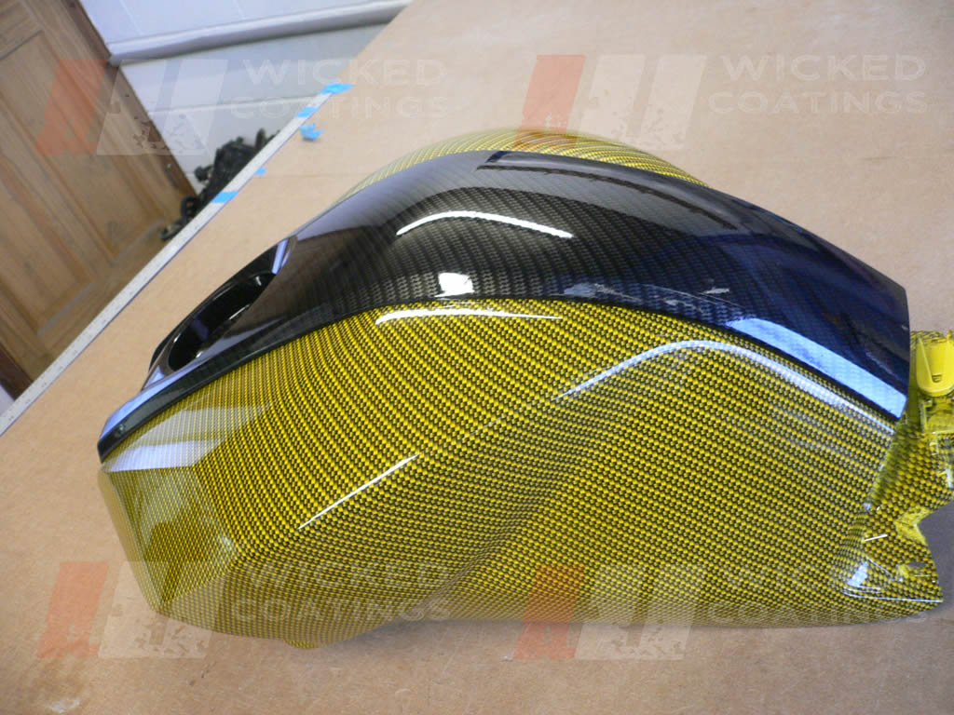
Современные композиционные материалы
Кевлар часто применяется в качестве армирующего волокна, например, в композитных материалах.
Арамидные волокна широко используются для армирования композитных материалов, часто тот же кевлар используется в сочетании с углеродным волокном и стекловолокном. Матрицей для высокопроизводительных композитов, как правило, служит эпоксидная смола. Типичные области применения включают производство монококов для гоночных болидов серии F1 (тип пространственной конструкции, в которой (в отличие от каркасных или рамных конструкций) внешняя оболочка является основным и, как правило, единственным несущим элементом); вертолетных лопастей, инвентаря для тенниса, настольного тенниса, бадминтона и сквоша, производство байдарок, бит для крикета, клюшек для хоккея на траве и палок для лакросса.

Slide 20
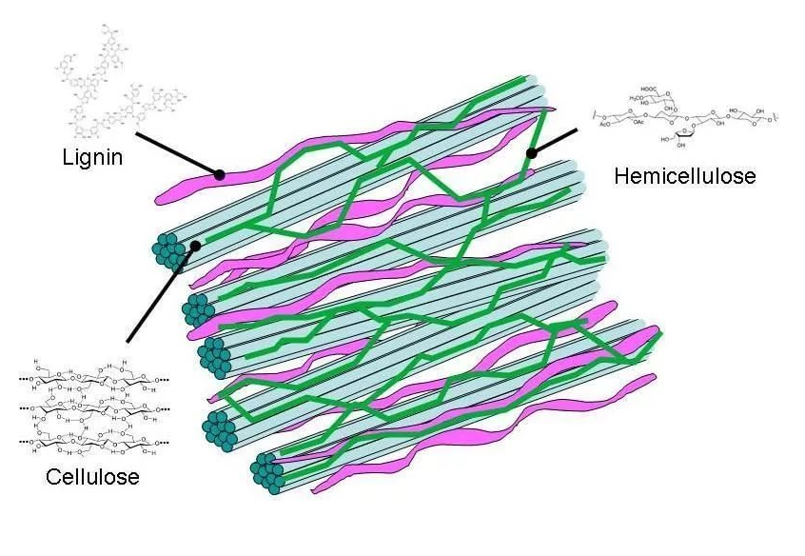
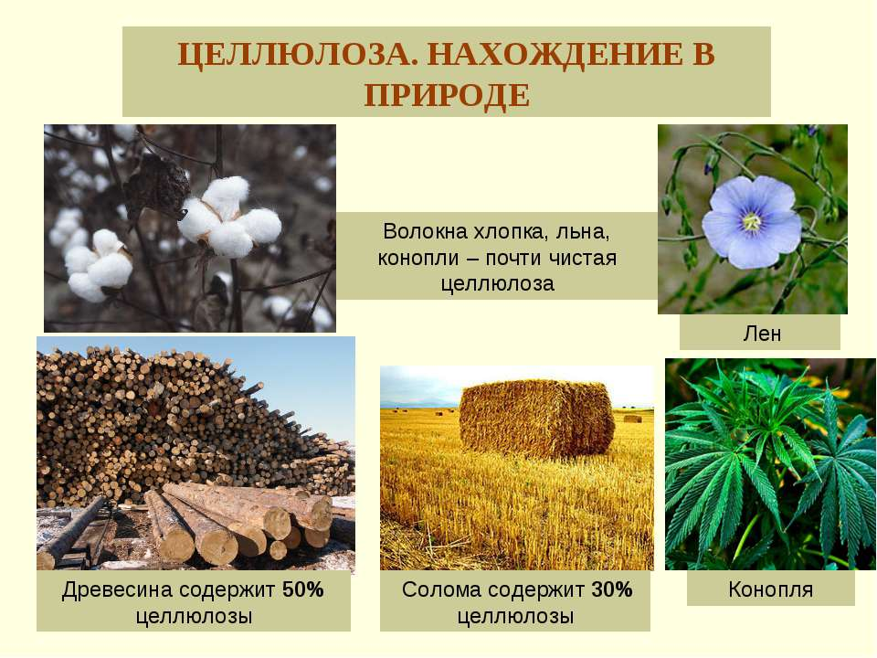
Современные композиционные материалы
Биокомпозиты – это конструкции, созданные самой природой. Природа уже давно строит свои конструкции из композиционных материалов. Деревья, кости животных и людей, скелеты это и есть биокомпозиты.
Биокомпозит – это инновационный продукт состоящий из наполнителя (природного материала) соединенного с натуральной смолой. Естественным наполнителем в биокомпозитах могут быть: опилки, стружка, щепа, целлюлоза, лен, конопля, торф. Связующим в биокомпозитах служат выделяемые из древесного или другого растительного сырья природные клеящие вещества. Основными компонентами, присутствующими в древесине, являются три основных структурных полимера – целлюлоза, гемицеллюлоза, лигнин. Конструкционно лигнин в древесине выполняет функции клея (матрица), а целлюлоза армирующего материала (упрочнитель).

Slide 21
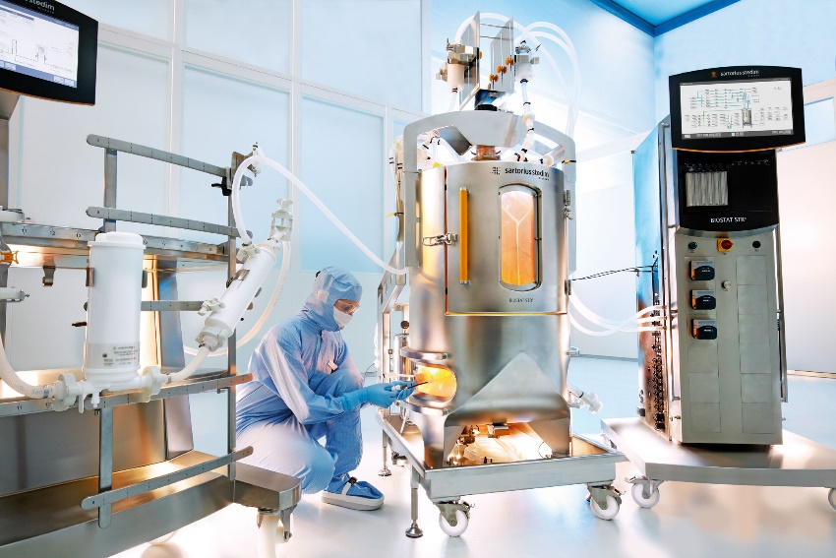
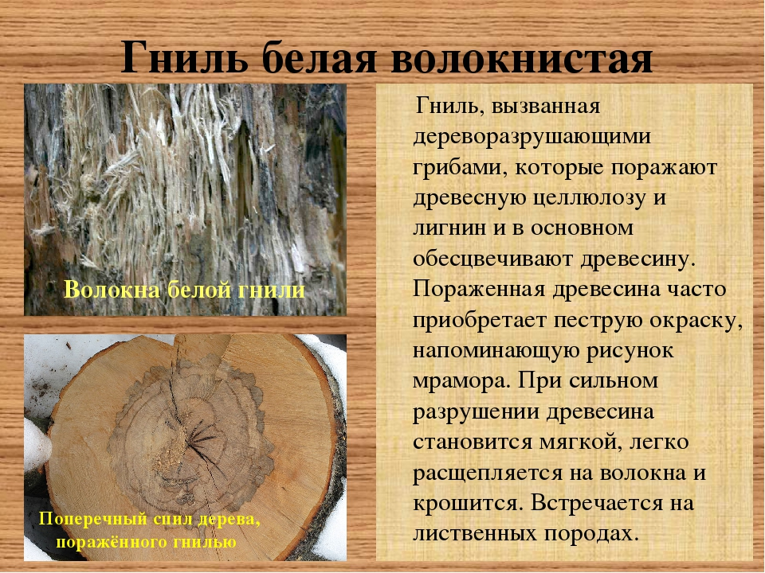
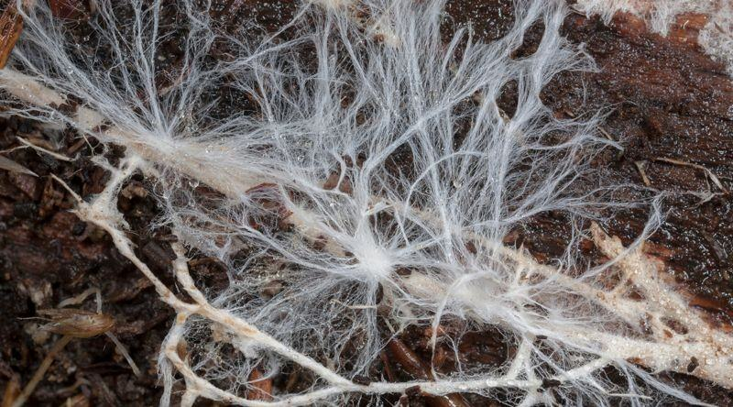
Современные композиционные материалы
Сущность получения биокомпозитов заключается в том, что под влиянием температуры и давления измельченное растительное сырье приобретает способность образовывать монолитный материал. Для эффективности технологии используют микробиологический процесс – ферментацию, эта дает высвобождение лигнина, посредством разрыва лигнин-углеводных связей, происходящих при гидролизе гемицеллюлозе, для этих целей наиболее подходят дереворазрушающие грибы (мицелиальные грибы), вызывающие белую гниль. Микроорганизмы обладают уникальной способностью воздействовать только на определенные соединения и осуществлять химические реакции.

Slide 22
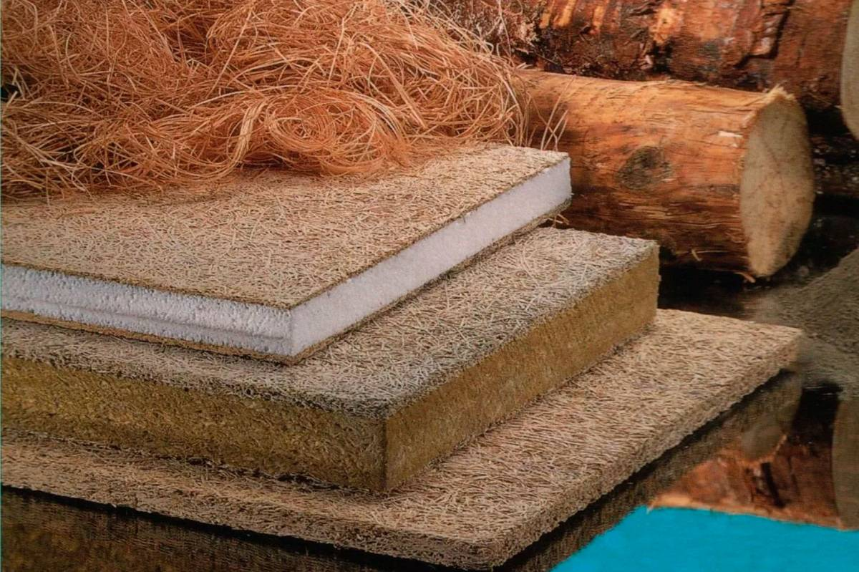
Современные композиционные материалы
Технологический процесс производства биокомпозитов состоит в следующем:
Подготовка растительного сырья;
Ферментация его лигнин разрушающими грибами;
Сушка и дозирование древесных частиц;
Формирование пакета, холодная подпрессовка пакета;
Горячее прессование;
Кондиционированная обработка готовых плит.

Slide 23
Современные композиционные материалы
Множество причин побудило ученых искусственно создать инновационный продукт «биокомпозиционный материал» (биокомпозит):
- поскольку биокомпозиты содержат 50% органических волокон они являются экологически чистыми и не наносят ущерба окружающей среде, не вызывают аллергических и токсических реакций организма, способствующих возникновению онкологических заболеваний;
- уменьшение затрат связанных с производством и стоимости на 50%, благодаря замене токсичных синтетических смол экологически безопасными биологическим связующим;
- возможность вторичной переработки;
- способность 100% утилизации после окончания срока эксплуатации изделия;
- легкий вес нового материала (на треть меньше чем у ДСП, поскольку содержит больше воздуха);
- прочность намного выше, чем у ДСП;
- отличная влагостойкость;
- превосходные эстетические свойства;
- биологическое связующее легко смывается при незначительном нагревании со стеклянной и пластиковой тары, что упрощает мытье возвратной тары;
- полученные биокомпозиты на основе биологического связующего обладают хорошими физико-механическими характеристиками;
- применение биокомпозитов в различных отраслях, таких как медицина, автомобилестроение, строительство, товары народного потребления (игрушки, спортинвентарь), мебельная промышленность, упаковка.

Slide 24
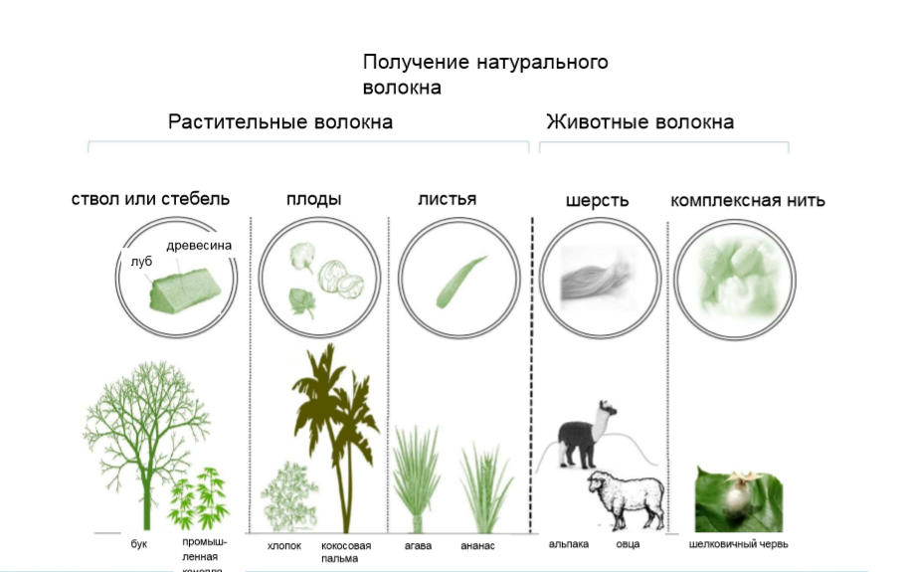
Современные композиционные материалы

Slide 25
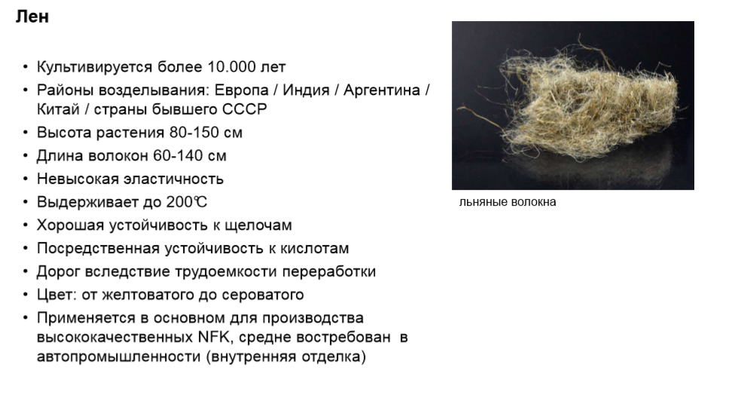
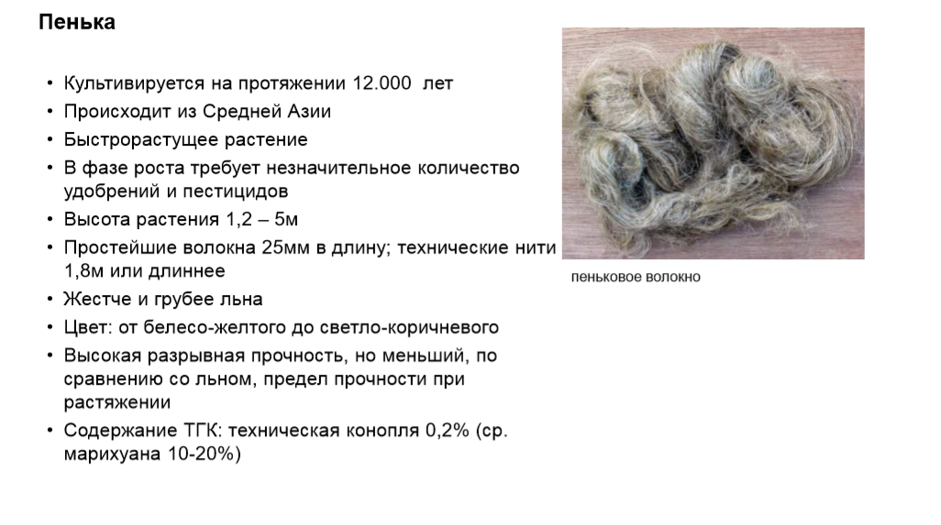
Современные композиционные материалы

Slide 26
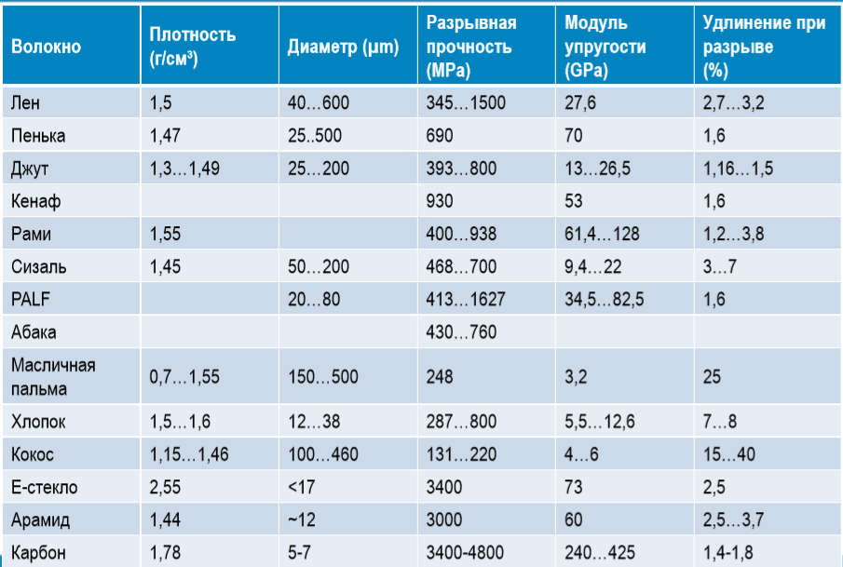
Современные композиционные материалы

Slide 27
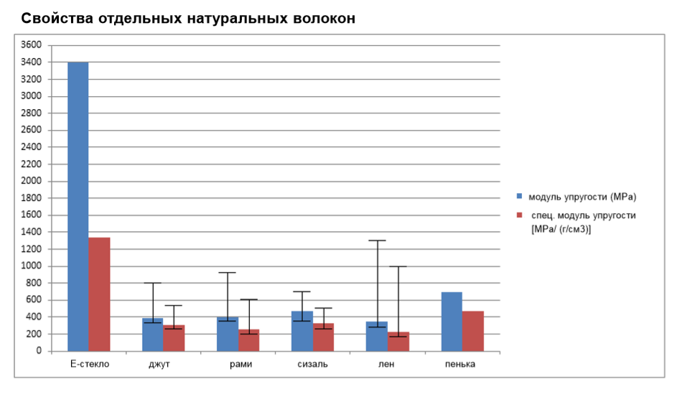
Современные композиционные материалы

Slide 28
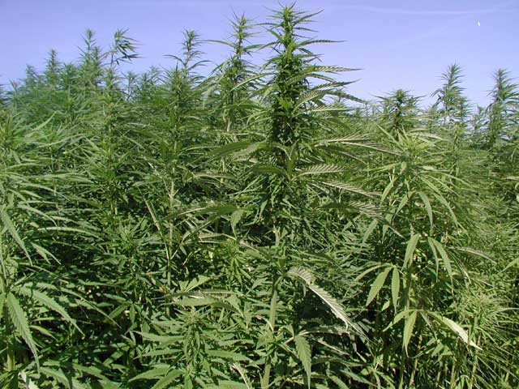
Современные композиционные материалы
Конопляное волокно
Одна из причин, по которым ценится конопляное волокно, связано с его длиной. Первичные лубяные волокна в коре имеют длину 5-40 мм и объединены в пучки волокон, длина которых может составлять 1-5 м (вторичные лубяные волокна имеют длину около 2 мм). Древесные сердечниковые волокна имеют короткую длину около 0,55 мм, и как волокна лиственных пород выделяются вместе со значительным лигнином.
Другими желательными характеристиками волокон конопли являются прочность и долговечность (особенно устойчивость к разложению), которые в прошлом использовали коноплю, пригодную для веревки, сеток, паруса и дуба для уплотнения
Применение конопли:
Специальная целлюлоза (сигаретная бумага, банкноты, технические фильтры и средства гигиены).
Композиты для автомобилей.
Строительные и теплоизоляционные материалы.
Геотекстиль.
Фибролит.
Цемент (бетон) и гипс.
Текстиль и изделия из текстиля.
Конопляная косметика.
Еще не так давно основная доля производства конопли приходилась на центрально-азиатские страны, например, фабрики по изготовлению конопли в Непале. Сегодня же этим экологическим продуктом заинтересовались даже такие компании, как Nike и Adidas

Slide 29
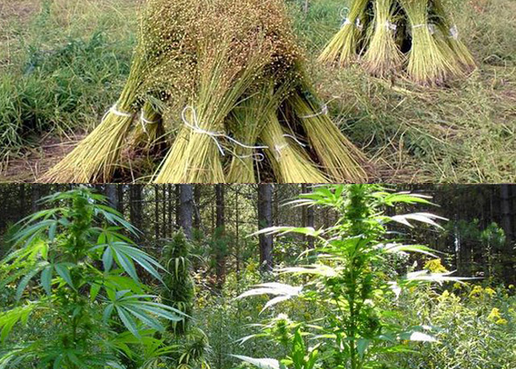
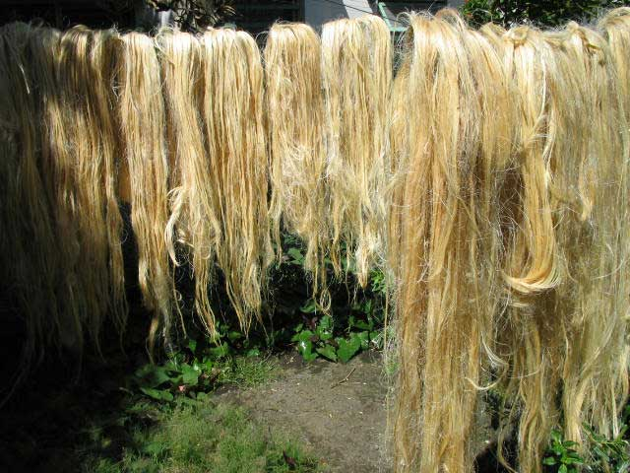
Современные композиционные материалы

Slide 30
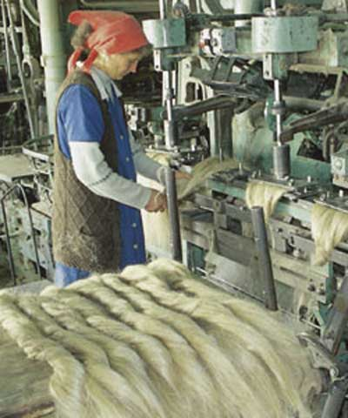
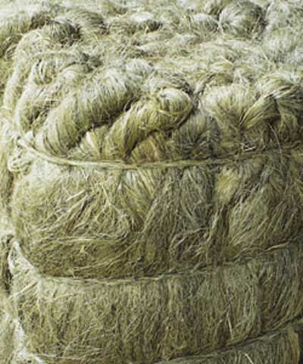
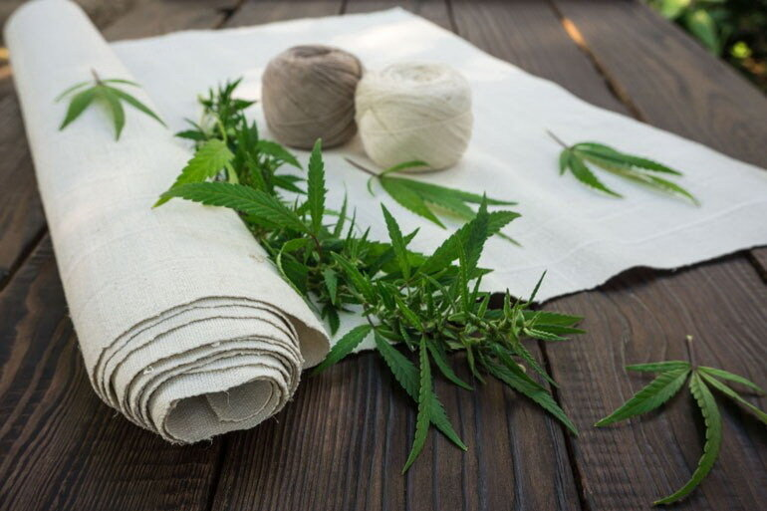
Современные композиционные материалы

Slide 31
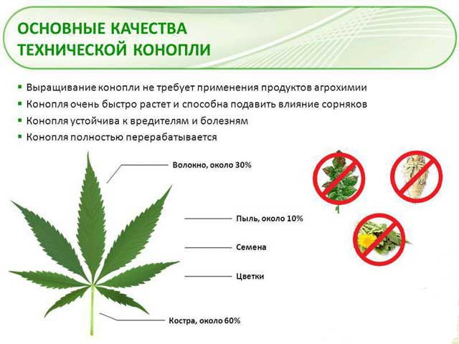
Современные композиционные материалы

Slide 32
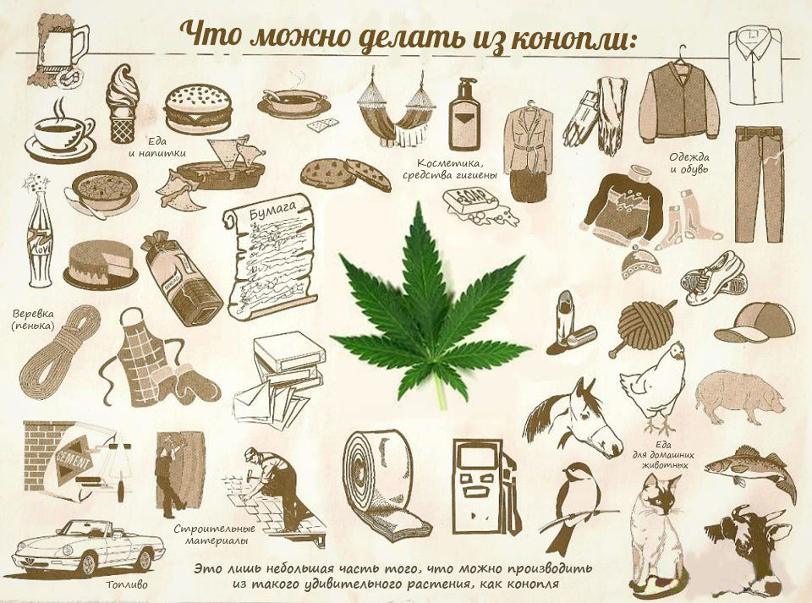
Современные композиционные материалы
Очевидно, что эта отрасль развивается и уже постепенно набирает обороты. Ведь коноплеводство, — это то, что способно обогатить Россию, особенно сейчас, когда нашей стране и так сложно на мировой арене, со всеми этими санкциями и импортозамещением.
Постепенно появляются различные продукты российского производства — конопляное масло, семечка, мука, одеяла и подушки с наполнителем из конопли (компания HEMPforLIFE).
По данным Некоммерческого фонда развития коноплеводства, через пару лет в России уже будет производится качественная конопляная ткань. А сейчас ведется разработка технологий по переработке конопляного волокна для текстиля, строительства и даже оборонной промышленности.
Все эти изменения не могу не радовать. Ведь техническая конопля — это не то, что курят. Это самый крепкий и экологичный текстиль, уникальное по своим свойствам масло, канаты, которые не гниют в морской воде, биопластик, топливо и многое, многое другое... Это уникальное растение, за которым будущее!

Slide 33
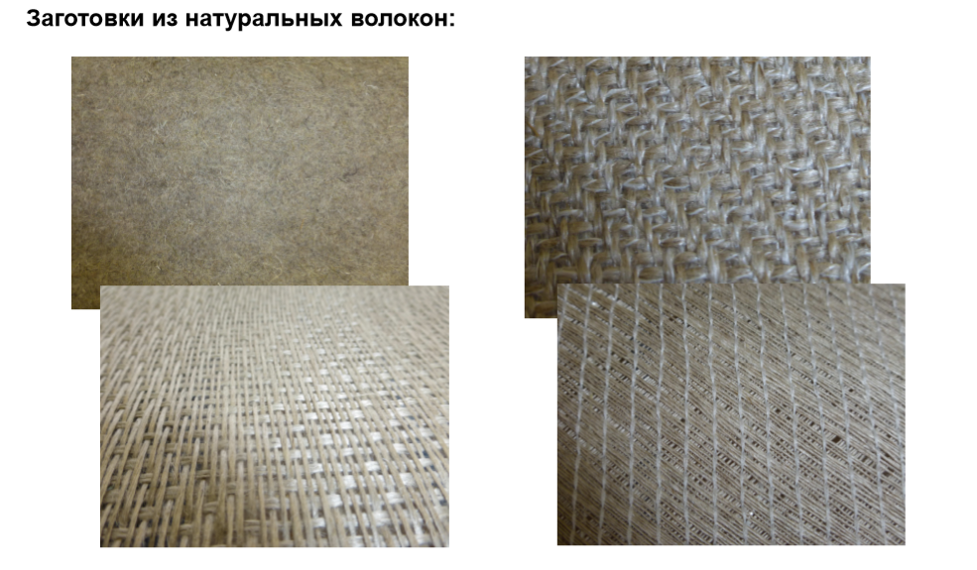
Современные композиционные материалы

